Slide 1


Weekly
Report
Samuel Sukarno

Slide 2

  Menyelesaikan integrasi Document dan Employee
  Membuat semua pages add / edit yang di eureka compro dan eureka dashboard Fixed kesalahan pada meeting kamis kemarin
WEEKLY REPORT

Slide 3

TO DO LIST
Monday
Tuesday
Wednesday
Thursday
Friday
    web academy
    dan check dashboard eureka group untuk tahan prod
    web academy
    web academy
    web academy
    ngecheck dashboard eureka group
    web academy
WEEKLY REPORT

Slide 4
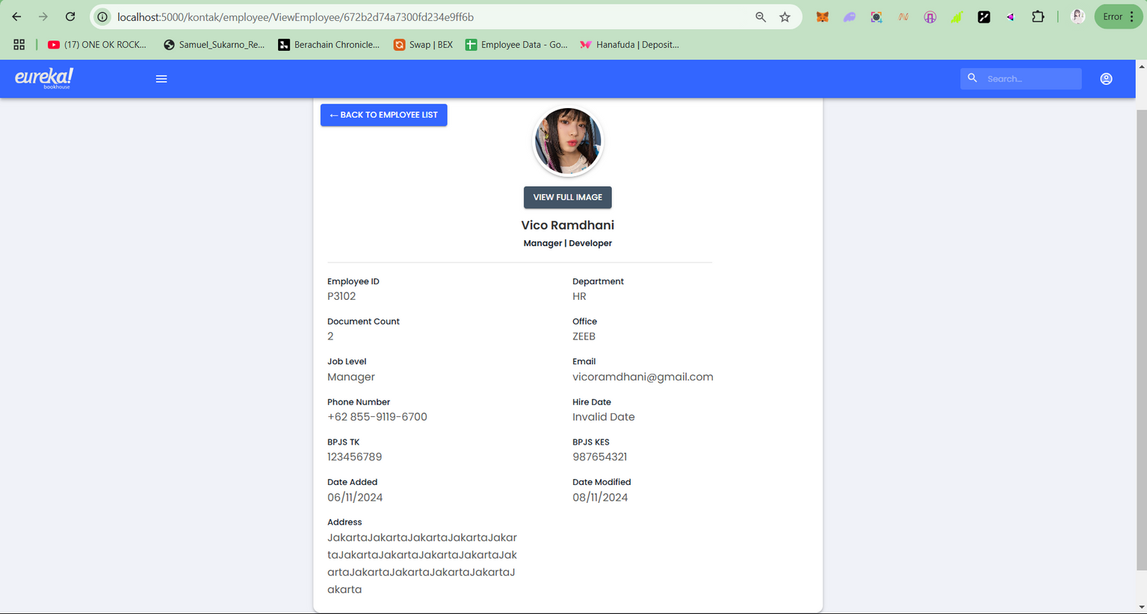
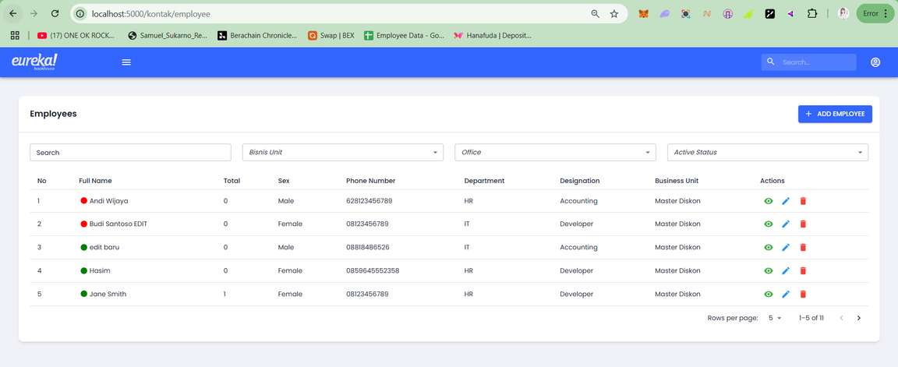
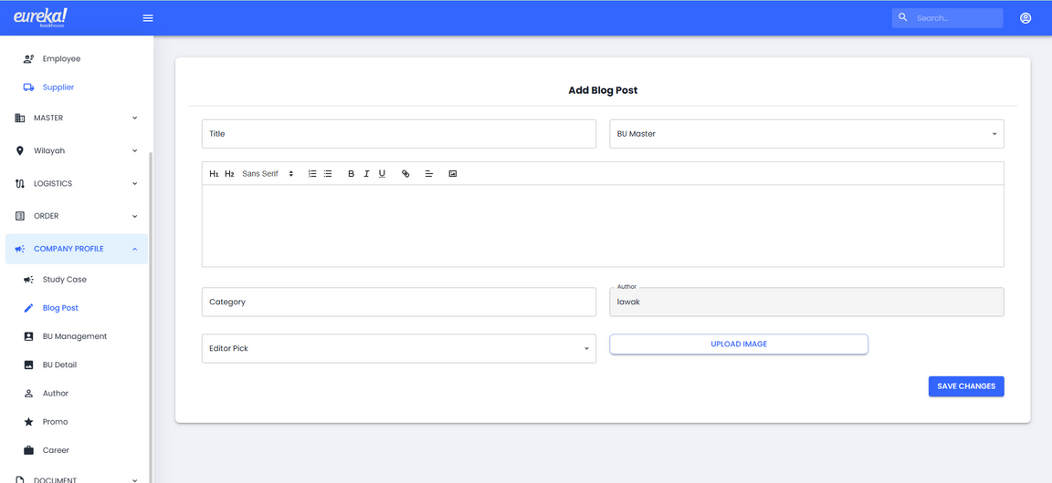
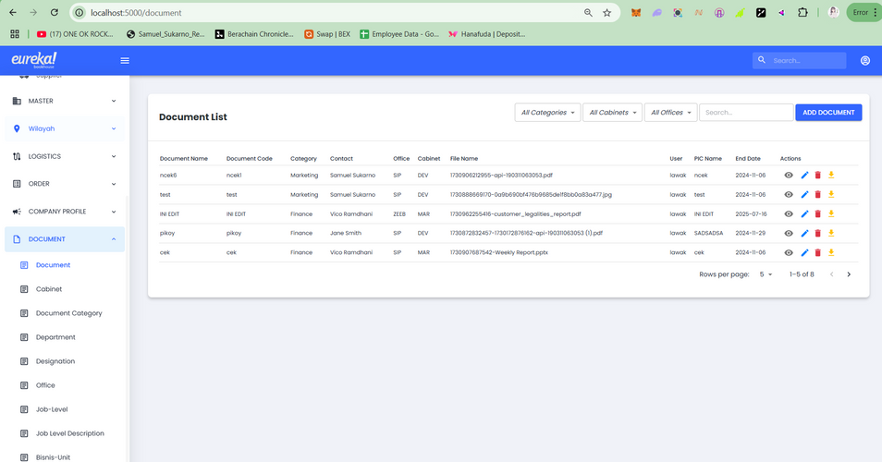
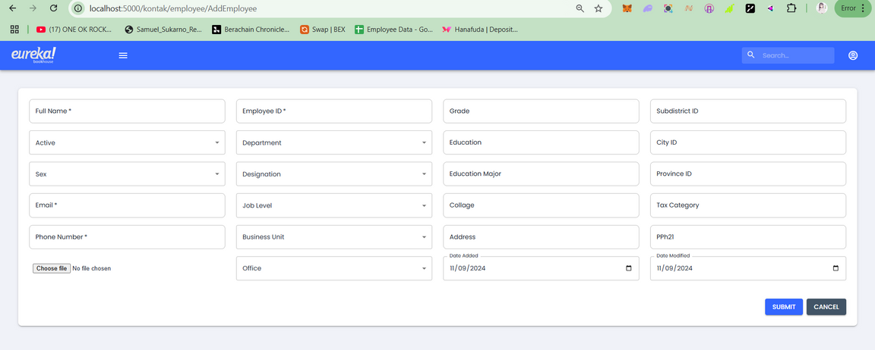

Slide 5

Thank you!
Samuel Sukarno

